Slide 1
Презентация к уроку «Значение растений в природе и жизни человека» 5 класс

Slide 2
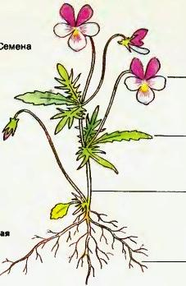
Назовите органы цветкового растения
2-семена
2
3
цветок
плод
1
4
лист
5
стебель
6
6
корень

Slide 3
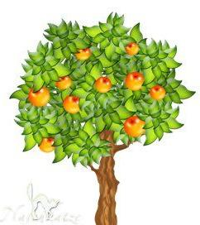
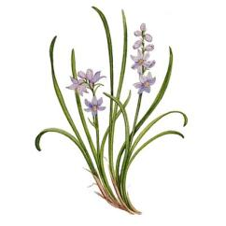
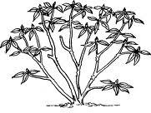
Какое главное отличие у этих растений? Как называются такие жизненные формы растений?
Дерево
Кустарник
Трава

Slide 4
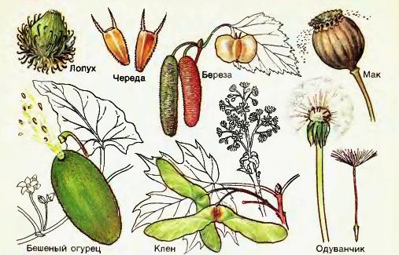
Как могут распространяться плоды и семена?

Slide 5
Тема: Значение растений в природе и жизни человека
Цели:
Обобщить знания о роли растений в природе и жизни человека
Ознакомиться с группами культурных растений
Повторить отделы растений и их представителей
Уметь сравнивать отделы растений

Slide 6
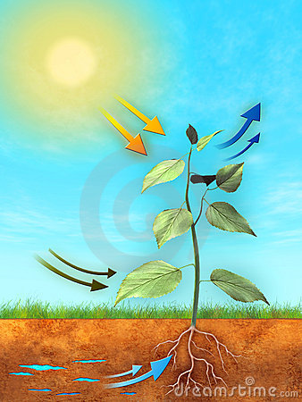
Роль растений в природе
Какой процесс изображен на картинке?
Что обозначено стрелками разного цвета?
В чем заключается роль этого процесса для атмосферы Земли?
Какие вещества образуются и откладываются в растениях?

Slide 7
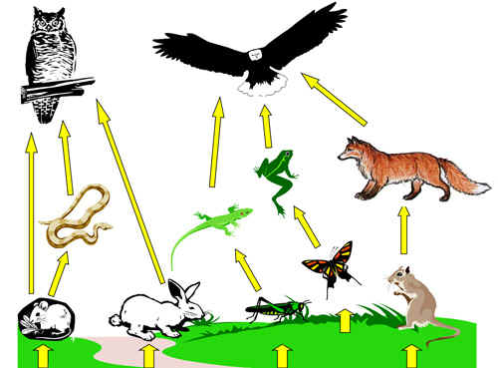
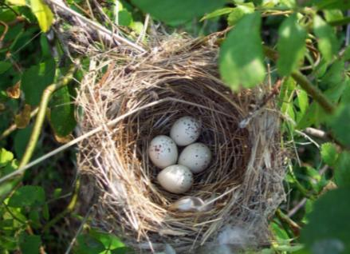
Роль растений в жизни животных
Что изображено на картинках?
Что произошло бы с животными,
если бы исчезли растения?

Slide 8
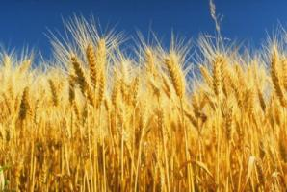
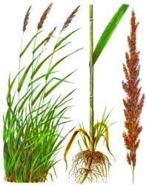
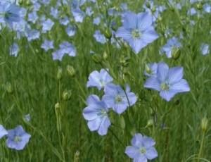
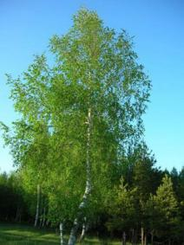
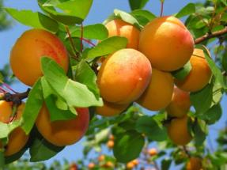
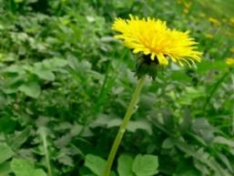
Расположите растения по группам
ДИКОРАСТУЩИЕ
КУЛЬТУРНЫЕ
ПШЕНИЦА
ЛЁН
ТРОСТНИК
БЕРЁЗА
АБРИКОС
ОДУВАНЧИК

Slide 9
Проверьте себя
ДИКОРАСТУЩИЕ
КУЛЬТУРНЫЕ
ПШЕНИЦА
БЕРЁЗА
ТРОСТНИК
ЛЁН
ОДУВАНЧИК
АБРИКОС

Slide 10
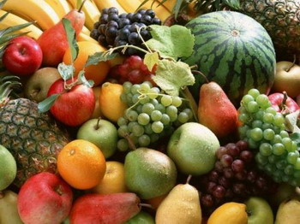
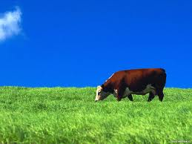
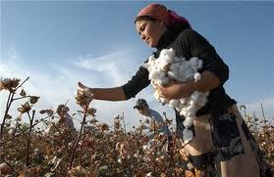
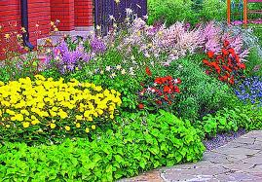
Найдите в учебнике названия этих групп культурных растений
Пищевые
Кормовые
Технические
Декоративные

Slide 11
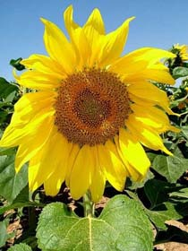
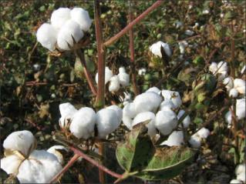
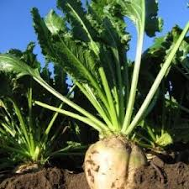
К какой группе относятся эти растения? Где их используют?
ПОДСОЛНЕЧНИК
ХЛОПЧАТНИК
САХАРНАЯ СВЕКЛА

Slide 12
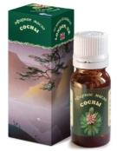
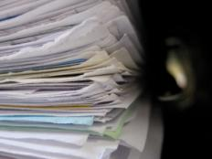
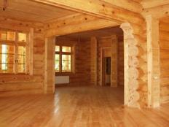
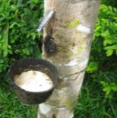
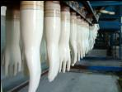
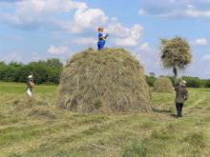
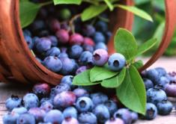
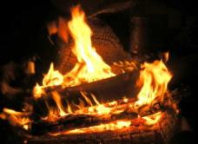
Где использует человек дикорастущие растения?
Лекарства
Бумага
Стройматериалы
Каучук
Корм скоту
Пища человеку
Топливо

Slide 13
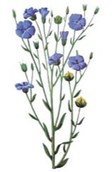
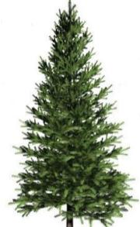
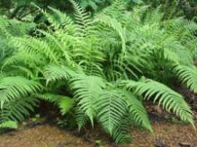
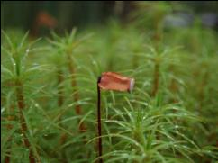
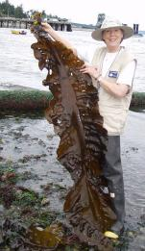
Назовите отделы растений
Покрыто-семенные
Голосеменные
Папоротники
Мхи
Водоросли
(группа отделов)
Почему эти отделы расположены
именно в таком порядке?

Slide 14
Сравните отделы растений. Какие черты предлагаете сравнить?
Черты сравне-ния | Водорос-ли | Мхи | Папорот-ники | Голосе-менные | Покрыто-семен-ные
Строение
Места
обитания

Slide 15
Проверьте себя
Черты сравне-ния | Водорос-ли | Мхи | Папорот-ники | Голосе-менные | Покрыто-семен-ные
Строение | Слоевище или однокле-точные | Стебель, листья, коробоч-ки со спорами, ризоиды | Корневи-ще (под-земный стебель), корни, листья со спорами | Корень, стебель, листья (хвоя), шишки с семенами | Корень, стебель, лист, цветок, плод с семенами
Места обитания | Вода | Влажные места | Влажные места | Разные места, на суше | Разные места, на суше и в воде

Slide 16
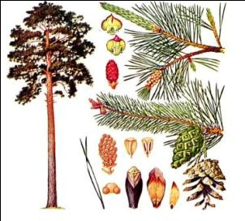
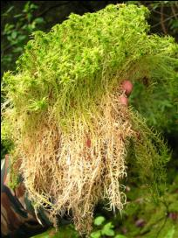
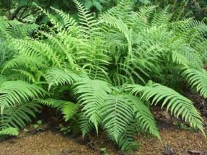
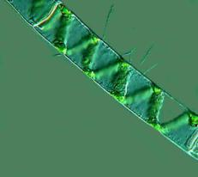
Назовите эти растения. К каким отделам они относятся?
Сосна
Сфагнум
Береза
Щитовник
Спирогира

Slide 17
Достигнуты ли нами цели?
Обобщение знаний о роли растений в природе и жизни человека
Ознакомление с группами культурных растений
Повторение отделов растений и их представителей
Умение сравнивать отделы растений

Slide 18
Домашнее задание
§18 учить
Ответить на вопросы в конце параграфа
Приготовить сообщение о каком-либо культурном растении и его истории
Сделать презентацию об этом растении на 3-4 слайда

Slide 19
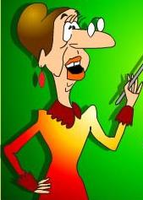
СПАСИБО ЗА
СОТРУДНИЧЕСТВО!

Slide 20
Использованные ресурсы
http://www.dreamstime.com/stock-photography-photosynthesis-image12350962 фотосинтез
http://ekol-ush.narod.ru/02.htm цепь питания
http://nuclear-wallpapers.ru.com/gdefon/wall/full/439765 гнездо
http://www.survivalbook.ru/pitanie-v-ekstremalnyx-usloviyax-dikorastushhie-rasteniya/ дикорастущие растения
http
://www.webmechta.com/poznay-mir/129-bereza береза
http://www.floflowers.ru/index.php?newsid=112 пшеница
http://www.sadavodizakon.ru/istoriya-kulturnyx-rastenij/ лён
http://www.gastronom.ru/news/azerbajdzhancy-zashchityat-abrikos-ot-armyan-102805 абрикос
http://www.rkib.udmmed.ru/patients/glps.ph
Заготовка сена
http://www.webfazenda.ru/sunflower.html подсолнечник
http://cotton.21oz.ru/history.htm сбор хлопка
http://www.fergananews.com/articles/6316 хлопчатник
http://www.agroxxi.ru/saharnaja-sv-kla/saharnaja-sv-kla-pererabotka/pererabotka-saharnoi-sv-kly-promyshlenoe-ispolzovanie.html сахарная свекла
http://school.xvatit.com/index.php?title=%D0%9E%D1%80%D0%B3%D0%B0%D0%BD%D1%8B_%D1%80%D0%B0%D1%81%D1%82%D0%B5%D0%BD%D0%B8%D1%8F органы цветкового растения
http://tapisarevskaya.rusedu.net/post/1415/25558 фон презентации
http://freeyaho.ru/clipartrastr/nauka-tehnologii/page/4/ ученик
http://bygaga.com.ua/kartinki-s-pozdravleniyami/k-s-dnem-uchitelya/ учительница
http://www.ds77.ru/news/1207168/ латекс

